Slide 1
Git 201
Advanced Source Version Control
Solving and preventing common problems with git
Notes:
On a vu des notions de base pour se sortir du pétrin (reset), on a vu également LA commande la plus périlleuse (rebase) et comment mieux la dompter.
Aujourd’hui on va essayer de lier tout cela, de présenter le contexte qui montre pourquoi on se retrouve à faire des rebases et autres manipulations.

Slide 2
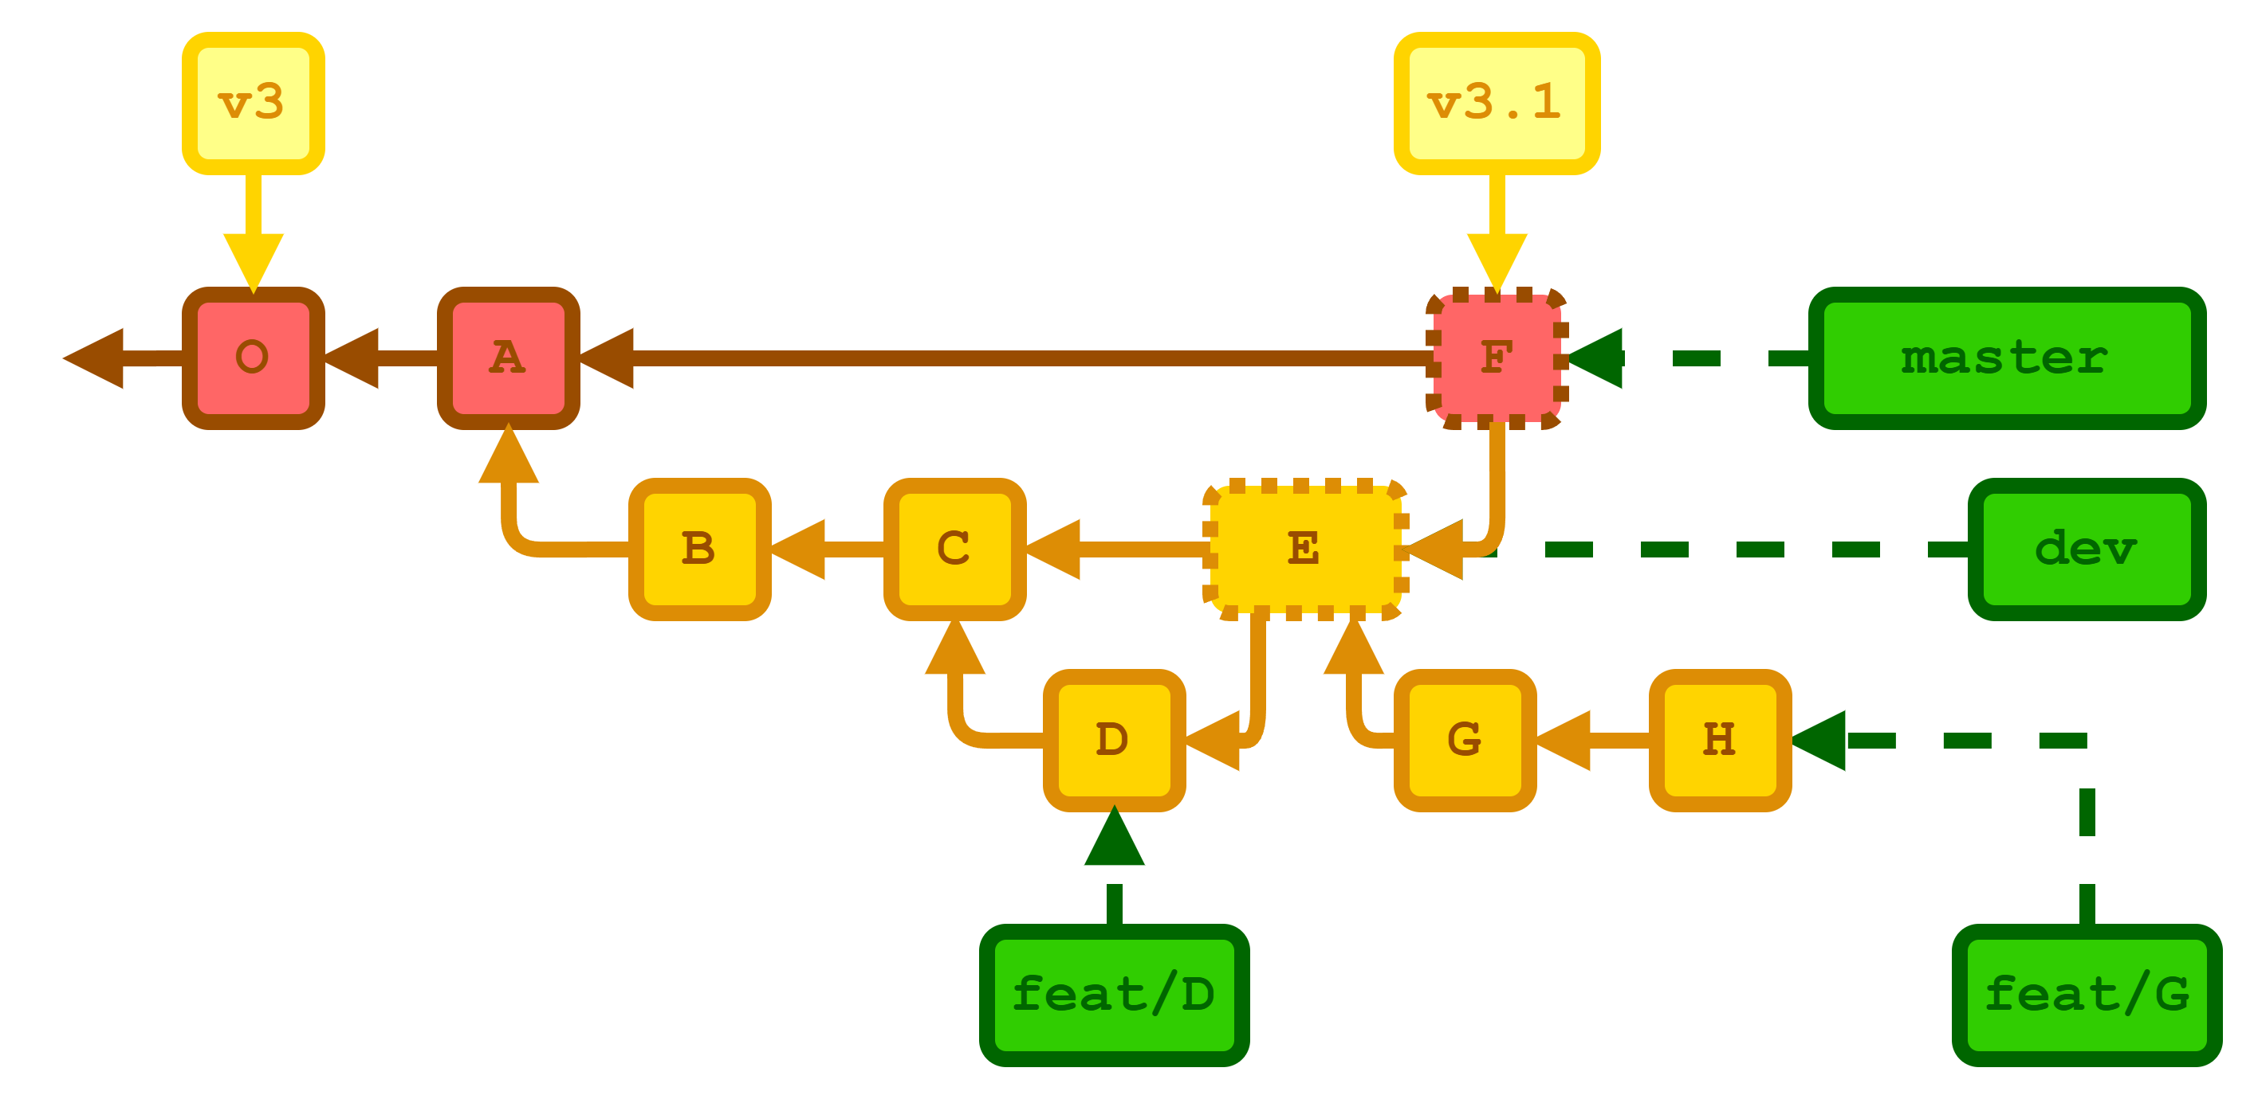
Branches – gitflow etc
Notes:
Ici on a un schéma typique d’un flux de travail en équipe (ou pas).
La branche master ne sert que pour mettre des commits validés auparavant par des tests, une recette, etc.
Le code dans master doit marcher et être présentable au public.
Tout au bout sont les branches de développement : par exemple ici feat/D et feat/G qui représentent du travail en cours. Tant qu’on est dans la branche, on a du code qui peut être instable, expérimental, à tester, etc.
Notez que j’ai mis feat/D et feat/G l’une à la suite de l’autre mais on peut avoir pleins de branches en même temps, suivant la taille de l’équipe et la capacité des gens à travailler en parallèle.
Et bien sûr on peut encore créer des branches à partir de ces branches lorsque le besoin s’en fait sentir.
Entre les deux, on a la branche dev qui représente une version potentiellement finale. C’est la version qui va être proposée en recette, passée en tests, etc.
Une fois ces étapes de validation faites, on peut faire une fusion sur la branche master.
Rermarquez ici les commit E et F en pointillés ; c’est parce qu’ici j’ai représenté des commits de fusion, qui ne contiennent généralement pas de nouveau code, mais marquent simplement la fusion entre deux (ou plus) commits parents, et l’éventuelle résolution de conflits.

Slide 3
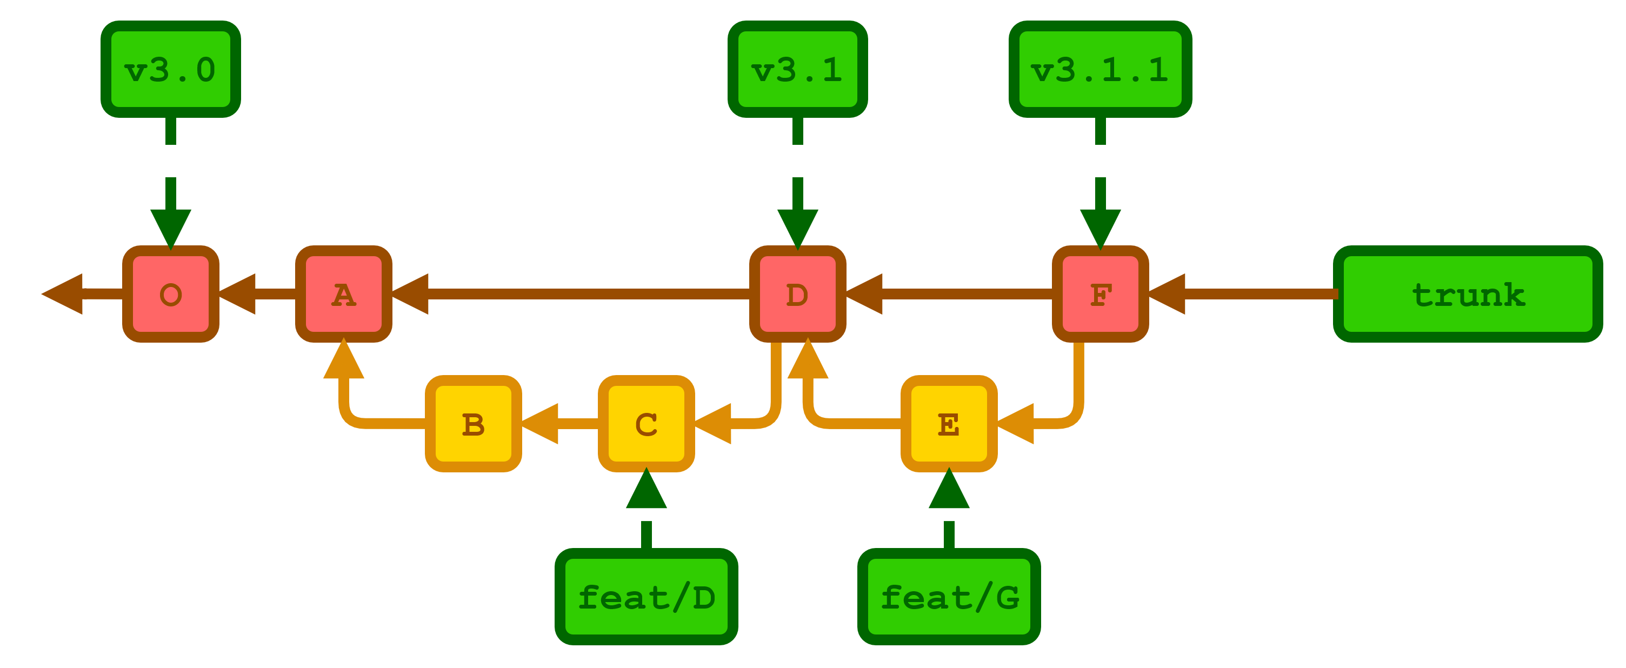
Branches – trunk-based
Notes:
Les branches c’est sympa, mais ça peut devenir compliqué de savoir où on en est. Chacun bosse dans son coin et se rencontre seulement quand il y a des problèmes de fusion, etc.
Une approche radicalement différente c’est « trunk-based developpement » c’est-à-dire « développement sur le tronc » (de l’arbre, donc).
On travaille toujours sur des petites branches locales, mais on met tout sur la branche principale dès que c’est près.
Bien sûr, la fusion est plus sécurisée, il faut une phase de validation, et tout cela s’inscrit dans une approche CI/CD.
Et pour marquer les releases ont crée des branches mais qui ne vont pas servir au développement (un peu comme des tags, donc).

Slide 4
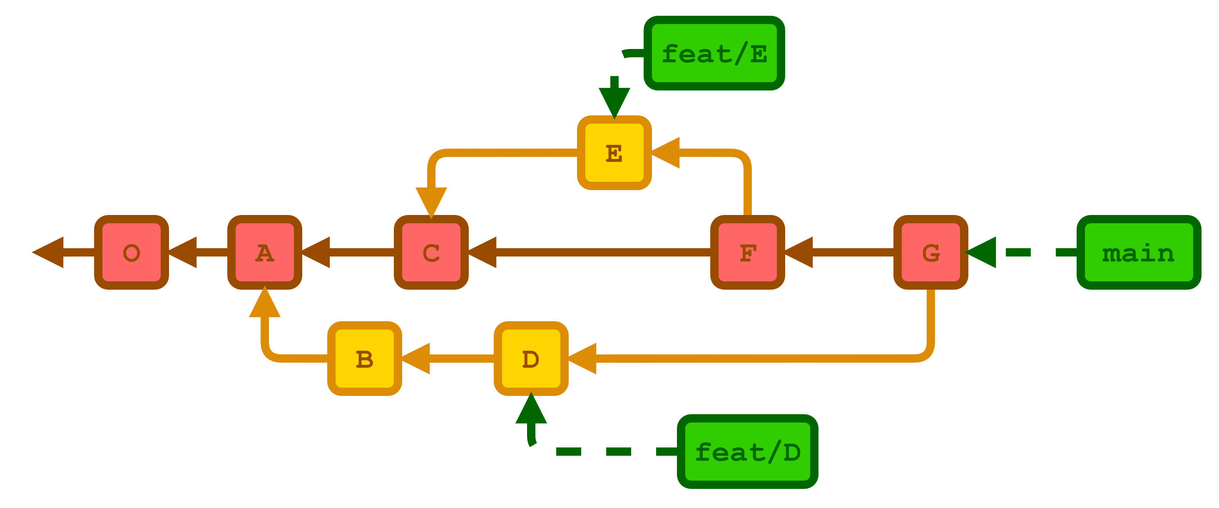
Fusion
Notes:
Qui dit branches dit divergence. Mais comme on ne peut pas travailler décemment avec des versions dans tous les sens, il faut bien que ces branches reviennent à la source.
C’est pour cela que le terme de « branche » est trompeur car le but n’est pas d’avoir un arbre…
Nos branches doivent soit être abandonnées (si elles ne répondent finalement pas à leur objectif), soit fusionnées avec une autre, généralement celle dont elle sont issues (feat dans dev, dev dans main, etc)
Le problème c’est que dans la vraie vie, des équipes peuvent travailler en parallèle, faire leurs commit sur une même branche et entrer en conflit. Conflit qu’il va donc falloir résoudre avant de mettre ses modifications dans la branche commune.

Slide 5
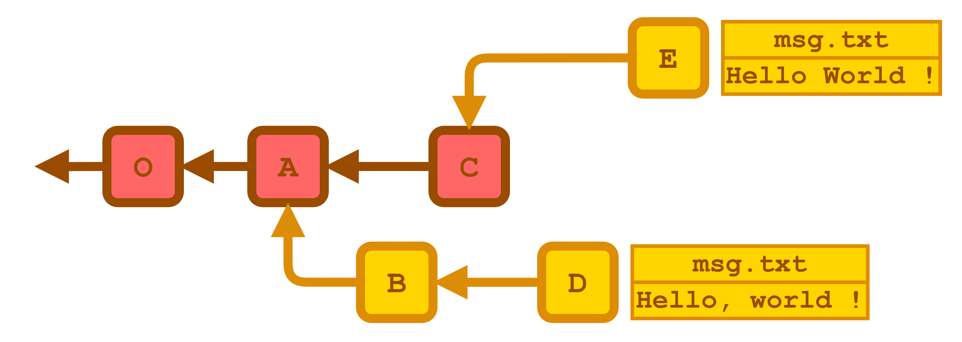
Conflits
Notes:
Les conflits ne sont pas fondamentalement compliqués à comprendre.
Deux personnes ou équipes sont confrontées à un choix, et divergent car leur décision est différente.
Comme elles sont isolées (chacun sur sa branche), elle ne sont pas au courant jusqu’à ce que leurs branches soient amenées à être comparées, au moment d’une fusion (ou d’un rebase).
Ici on a modifié une ligne dans le même fichier, mais différement. Qui a raison ?
Autre exemple, chacun aurait pu renommer le fichier msg.txt différemment (et le code y faisant référence aurait également un conflit) . Idem : qui a raison ?

Slide 6
Éviter les conflits
Être sur la même longueur d’onde
  Discuter des directions à prendre avant de développer
  Avoir des références communes
Communiquer
  Faire des points pour discuter
  Avoir des référents pour trancher
  Régulièrement informer les autres
Notes:
Les conflits arrivent souvent parce que deux personnes / équipes ont pris une décision différente face à un même choix.
On réalise qu'un fichier n'est pas au bon endroit, et un développeur le met dans un sous-répertoire, là où un autre le met dans un sous-répertoire nommé différemment.
Deux équipes voient le besoin de refactoriser une fonctionalité commune pour avancer sur leur branche, mais s'y prennent de manière différentes...
Le point commun de ces exemples, c'est le manque de communication.
Un conflit doit forcément mener à une prise de contact, à une discussion, à une conversation.
On peut soit éviter les conflits en prenant les mêmes décisions, parce qu’on a les mêmes références, parce qu’on a discuté des problèmes en amont et qu’on a décidé.
Ou alors on peut les résoudre quand ils arrivent, en discutant, en faisant un point, en demandant à une référence (personne ou document).
Le truc à retenir c’est que plus on attend pour partager, plus une branche reste isolée, plus le risque de conflit augmente, et plus la résolution sera compliquée !
Parce qu’une décision en entraine une autre, et que plus on s’éloigne, plus il est difficile de revenir l’un vers l’autre.
Là on a vu en terme humains, mais concrètement, en terme de git, comment on se met au courant de ce que font les autres ?

Slide 7
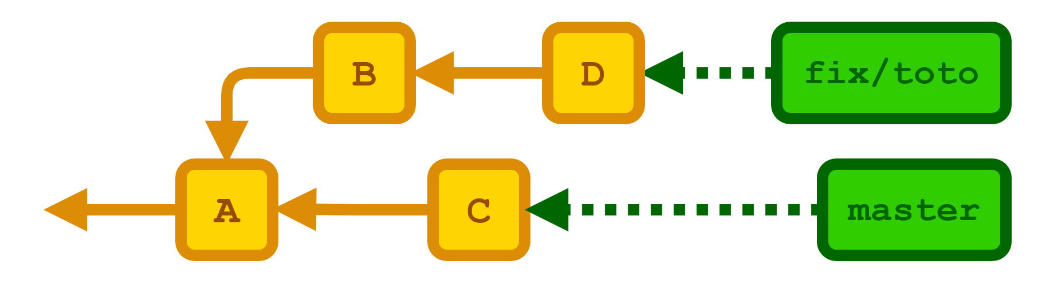
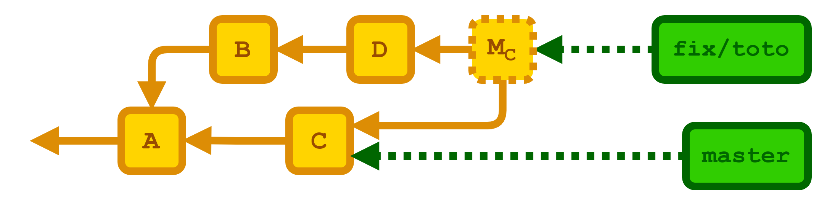
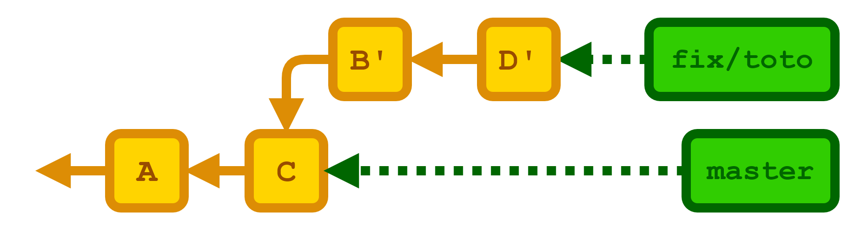



Se mettre à jour
On veut récupérer les changements fait en C dans notre branche fix/toto
Notes:
Situation théorique où on a deux branches divergentes.
On a commencé à développer un fix depuis le commit A. Le traval avance, mais pendant ce temps là une autre équipe a fait des modifications qu’elle a poussé sur la branche master.
Ne le sachant pas, l’équipe sur le fix a continué avec un commit D avant de recevoir la nouvelle.
Il faut maintenant intégrer les changements présents dans C pour éviter de trop dériver.
On peut soit faire une fusion C -> D et créer un commit de fusion M_{C}
Ou bien alors on peut faire un rebase du fix depuis C (au lieu de A, donc)
Le résultat au niveau du code sera le même, évidemment ! Mais au niveau de la chronologie, c’est un peu différent.
De nos jours, le rebase est préféré car plus propre, mais on perd un peu d’historique. Surtout si on profite du rebase pour faire un squash et ne garder que D’ par exemple.

Slide 8
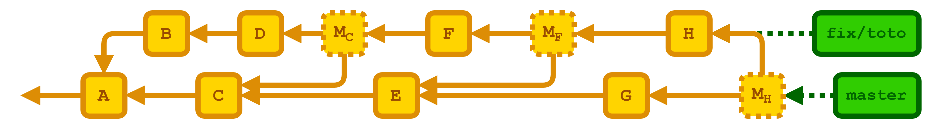

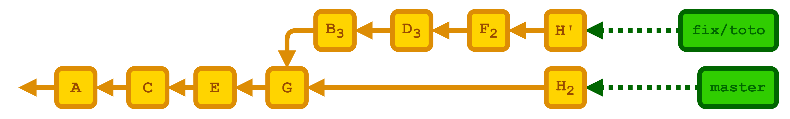
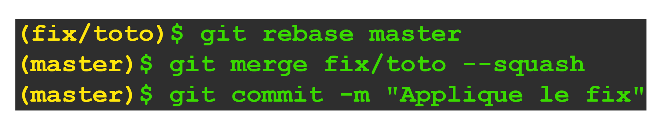
Sur la durée…
Notes:
Si on met à jour régulièrement, on peut voir qu’après un certain temps, les deux méthodes ont des résultats différents.
La méthode avec des fusions semble un peu plus dure à lire, par contre on garde une vraie chronologie.
La méthode avec des rebase est claire mais on perd la réalité (développement à partir de A)
La différence finale, c’est au moment de la fusion : la méthode rebase nous positionne en tête de la branche master, pour faire une fusion « fast-forward » ET avec un « squash » qui fait disparaitre tout l’historique du fix.
C’est l’approche extrême, où on ne s’intéresse qu’à la solution apportée, et pas forcément à tout son historique.
Ça peut se comprendre dans certaines circonstances : a-t-on vraiment besoin de conserver toutes les hésitations, les erreurs, les retours en arrière qu’a fait un développeur seul développant une solution à un problème en une journée ? Pas vraiment. Donc on écrase B D F et H et on crée un seul commit H₂ qui représente toute la branche fix/toto
Notez ici on a utilisé la commande git merge fix/toto --squash qui indique à git de créer un commit de fusion qui écrase tout le contenu de la branche en un seul commit. MAIS le commit n’est pas créé ! Il faut le finaliser manuellement. L’option --squash va mettre tous les fichiers dans l’index mais laisse à l’utilisateur le soin de faire le commit.
Pour ceux qui ont suivi : pourquoi ai-je appelé les commit de la branche fix/toto avec des indices ?
Parce que si vous vous souvenez de comment marche un rebase, on prend un commit et on le recrée donc quand on fait un rebase de B et D au lieu de faire une fusion, on crée une première copie B’ et D’ puis quandon fait le rebase après le commit F on crée B₂ D₂ et F’ et enfin quand on fait le rebase final pour prendre en compte G, on crée B₃, D₃, F₂ et H’. Enfin on fait une fusion squash (parce qu’on n’a pas envie de garder B, D et F, en fait ) donc on crée H₂.
Donc on ne peut pas dire que les rebase soient plus économiques, c’est juste qu’on ne voit pas tous les commits qui sont créés (à part dans le reflog qui doit être rapidement illisible…)

Slide 9
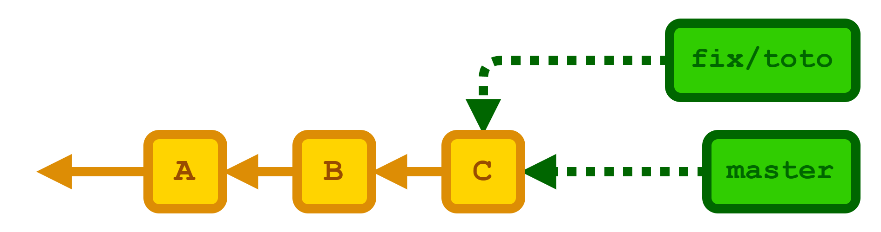
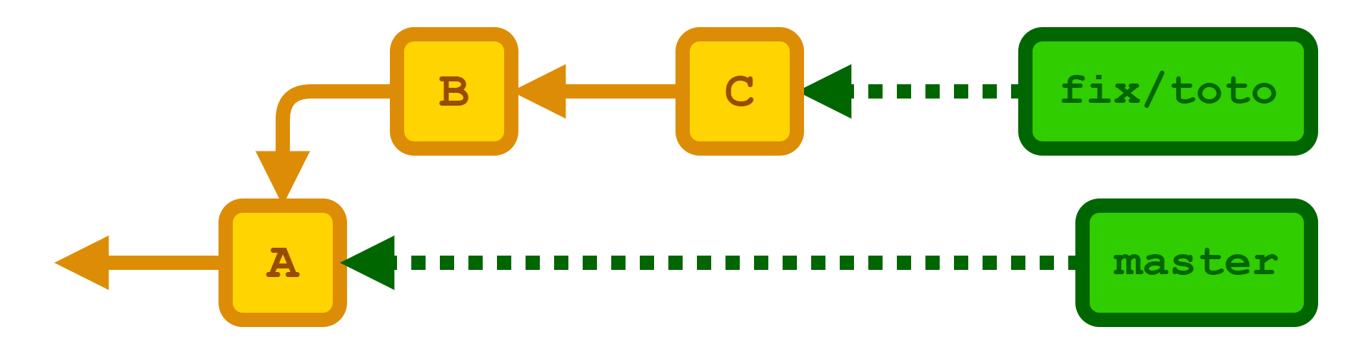
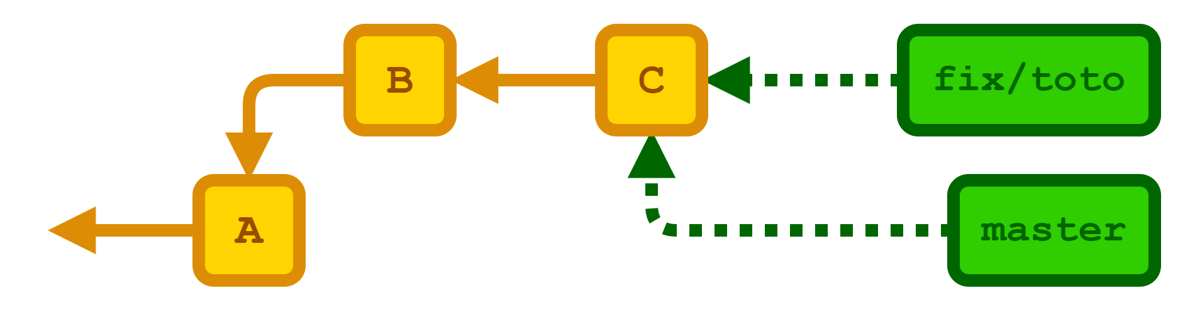

La fusion rapide
Une option facilitée par les rebase fréquents : le “fast-forward”
Notes:
Normalement on l’a vu, la commande merge va créer un commit de fusion, qui a deux parents. La majorité du temps ce commit ne va rien faire, sauf si bien sûr on a eu des conflits.
Mais par défaut, si git voit que la branche cible n’a pas eu de commits entre temps, il n’y a donc strictement aucune raison qu’un conflit survienne.
Dans ce cas, git va simplement déplacer le pointeur de la branche master vers C et ainsi fusionner la branche.
Ce comportement est appelé “fast-forward” puisqu’effectivement on ne fait que déplacer un curseur vers la fin du film, en quelque sorte.

Slide 10
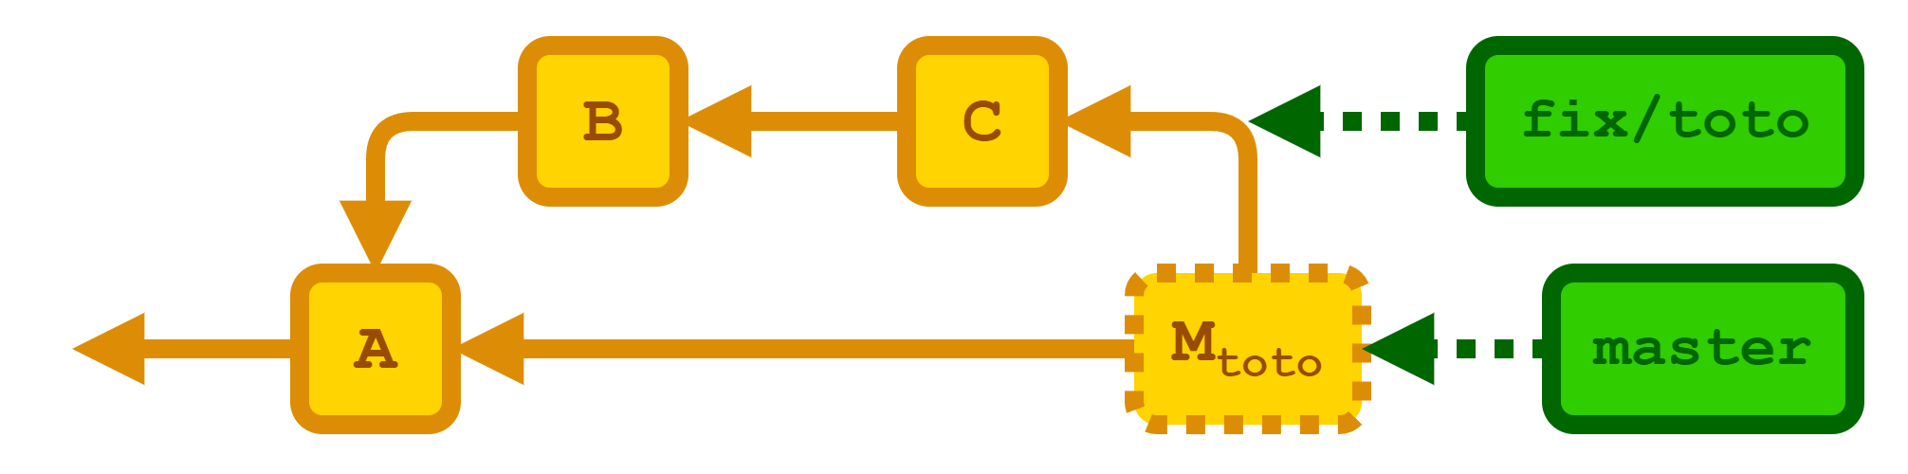
Ou pas
On peut désactiver avec l’option --no-ff
Notes:
Ici on a utilisé l’option et donc un commit de fusion est explicitement créé même si on n’a aucune possibilité d’avoir un conflit entre master et fix/toto.
Ça peut se justifier dans le cadre d’une méthode de travail où le commit de fusion contient des infos utiles.

Slide 11
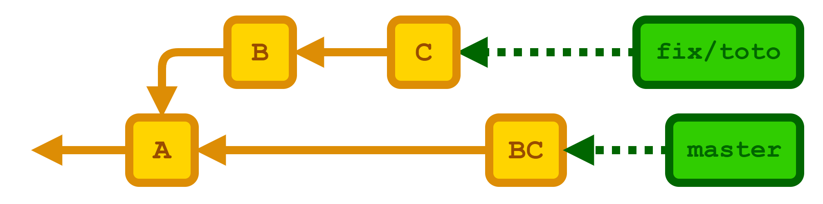
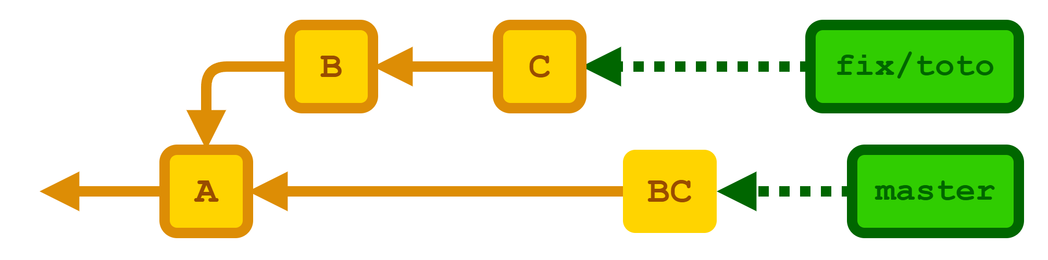
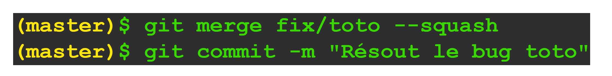
La fusion avec écrasement
Notes:
Ici je voulais juste reprendre le concept de fusion avec écrasement de la slide 8.
On pourrait faire un fast-forward mais si on imagine que notre fix contient un certain nombre de commits, est-ce qu’on a vraiment besoin de tout l’historique ?
Dans certains cas, non. Ou bien c’est dans le cadre d’une méthodologie (Gitlab propose la fusion avec écrasement par défaut).
Pour faire ça manuellement on fait donc un merge normal mais avec l’option --squash.
Le point important à bien noter c’est que cette commande NE CRÉE PAS LE COMMIT.
Il met par contre toutes les modifications dans l’index donc on a juste à faire le commit.
Notez également que cette option n’a vraiment de sens que dans le cas d’un fast-forward, parce qu’un fast-forward normal va inclure TOUS les commits de la branche, là où une fusion classique, qui crée un commit de fusion, est équivalente à une fusion avec écrasement…

Slide 12
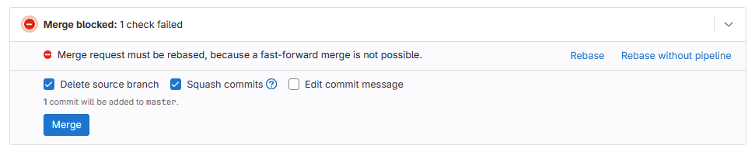
Branches distantes
Git est un dépôt distant !
  Sauvegarder son travail, partager avec autrui
  On peut cloner un répertoire local ou distant, via divers protocoles
Github, gitlab, codeberg, bitbucket viennent ajouter à git
  Gestion de projets, outils de collaboration, fonctionnalités avancées comme la gestion des problèmes, gestion poussée des branches, CI/CD…
Notes:
Avoir un dépôt distant est utile même en développement solo !
Par exemple tout mon travail sur ces cours a été déposé dès le début sur Github puis j’ai pu travailler sur ma machine de bureau, mon laptop, et même télécharger ma presentation sur mon téléphone ! Toute la difficulté c’est de bien tout synchroniser.
On peut littéralement cloner un répertoire git et faire des push et pull entre deux répertoires.
C’est un peu idiot mais ça prouve la simplicité du système. On peut imaginer faire la même chose sur un réseau local ! Avoir un serveur local dédié et chaque collaborateur clone le dépôt sur sa machine.
Quand on fait un clone depuis github, on ne fait que copier un repertoire .git et son contenu, pas plus !
Mais Github et les autres apportent bien plus que juste une copie de votre dépôt local. Ces options dépassent le cadre de ce cours, mais quand on a travailé sans elles, on les apprécie à leur juste valeur.
Par exemple il sert à mettre en oeuvre votre politique d’équipe. Ici on voit un message d’erreur qui m’interdit de pousser ma modification sur une branche tant que je n’ai pas fait un rebase. Et on voit des options permettant ensuite de faire un squash de tous mes commits au moment de la fusion, et une suppression automatique de ma branche de développement, devenue inutile !

